Slide 1
Tutoriel d’utilisation du volet reporting du PGDH
Octobre 2020

Slide 2
Les données pour l’exploitant ont été saisies sur le terrain et synchronisées.
Vous souhaitez éditer le rapport de présentation (partie synthèse et tableau par haie)
Lien pour accéder au reporting :
https://jasper-afac.2le.net/jasperserver.

Slide 3
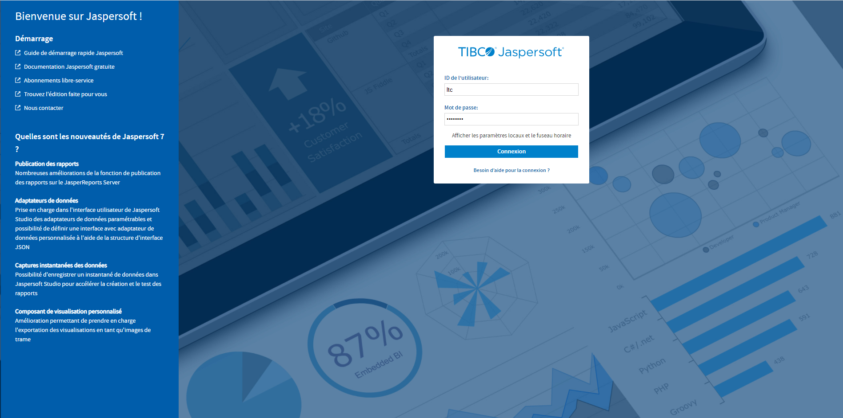
Renseigner ID et mot de passe transmis
Interface WEB du reporting

Slide 4
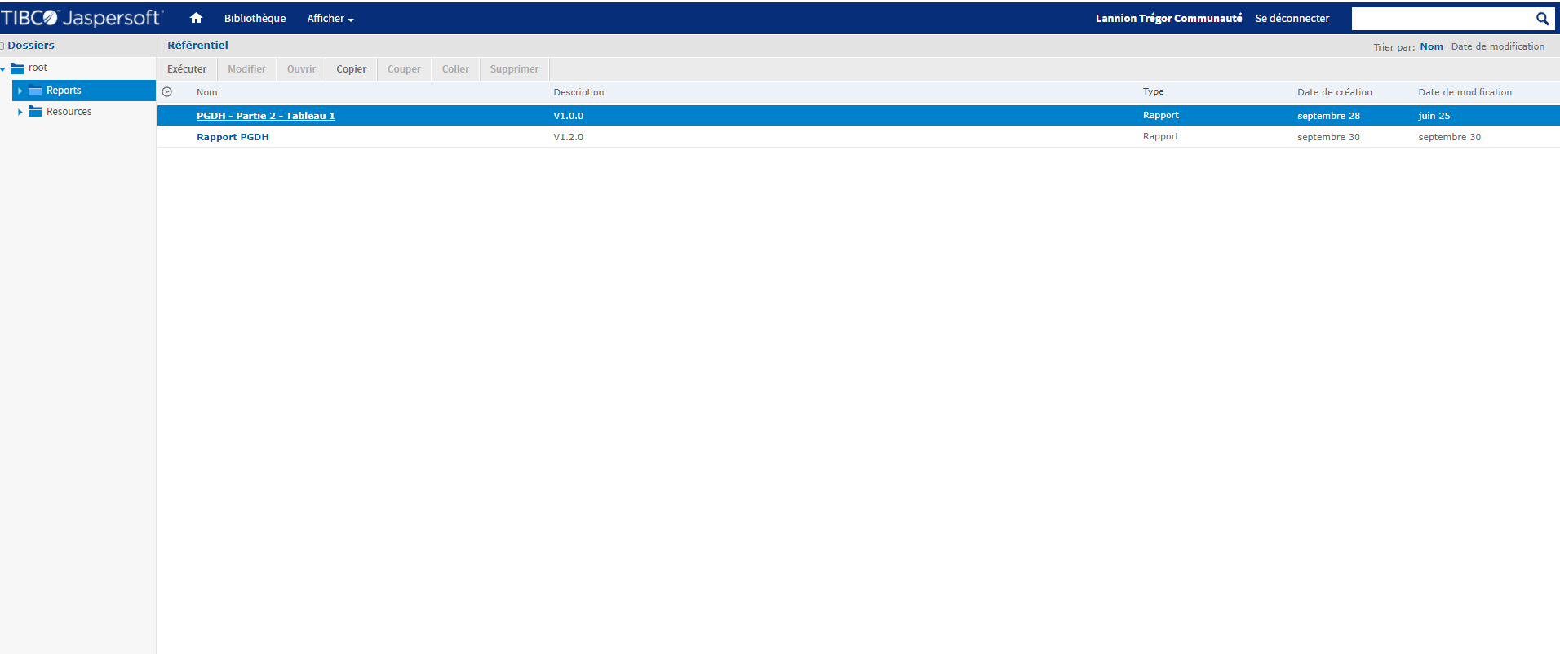
Cliquer sur rapport PGDH
Editer le Rapport

Slide 5
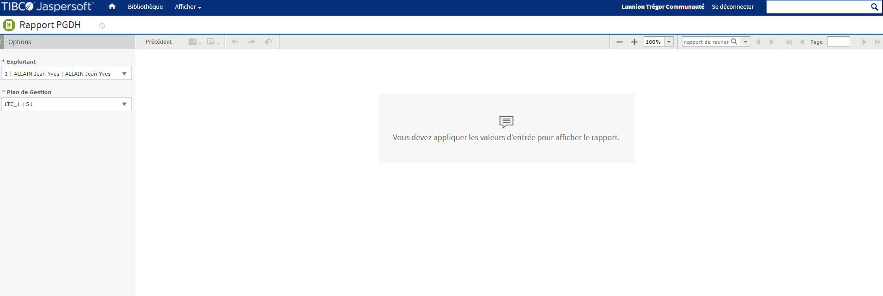
Editer le Rapport
Choisir un nom de PGDH en faisant défiler la liste des PGDH enregistrés (petit flèche à droite)

Slide 6
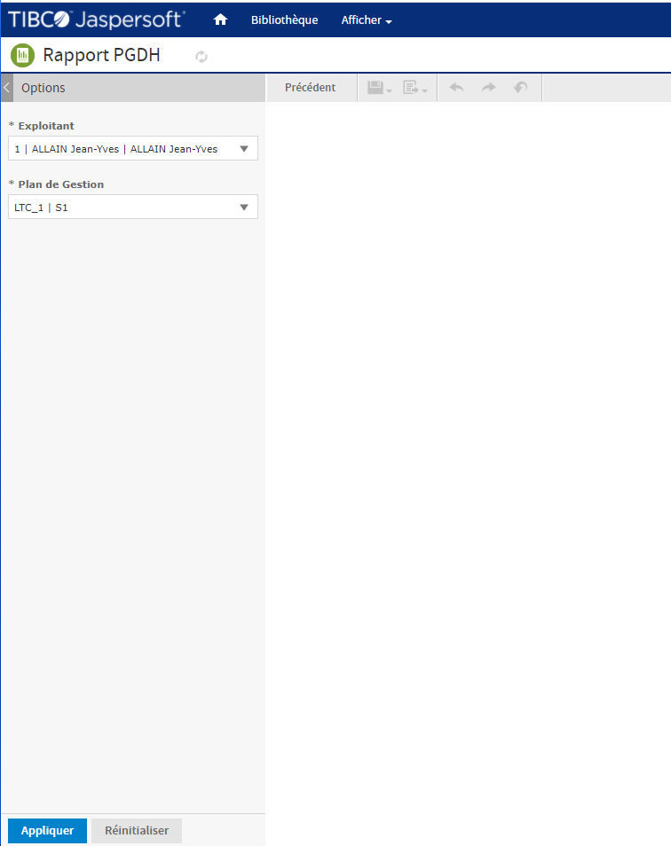
Editer le Rapport
Cliquer celui de votre choix (le nom s’entoure de rouge) et appliquer

Slide 7
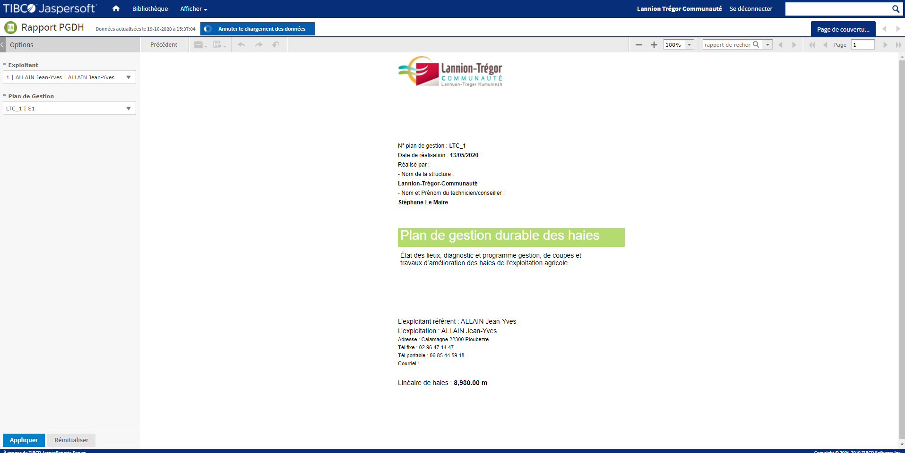
Editer le Rapport
Le rapport s’affiche. Mais il n’est pas sauvegardé

Slide 8
Editer le Rapport
Cliquer sur ce bouton et choisir le format d’extraction.
Pour compléter le rapport extraire en format DOCX

Slide 9
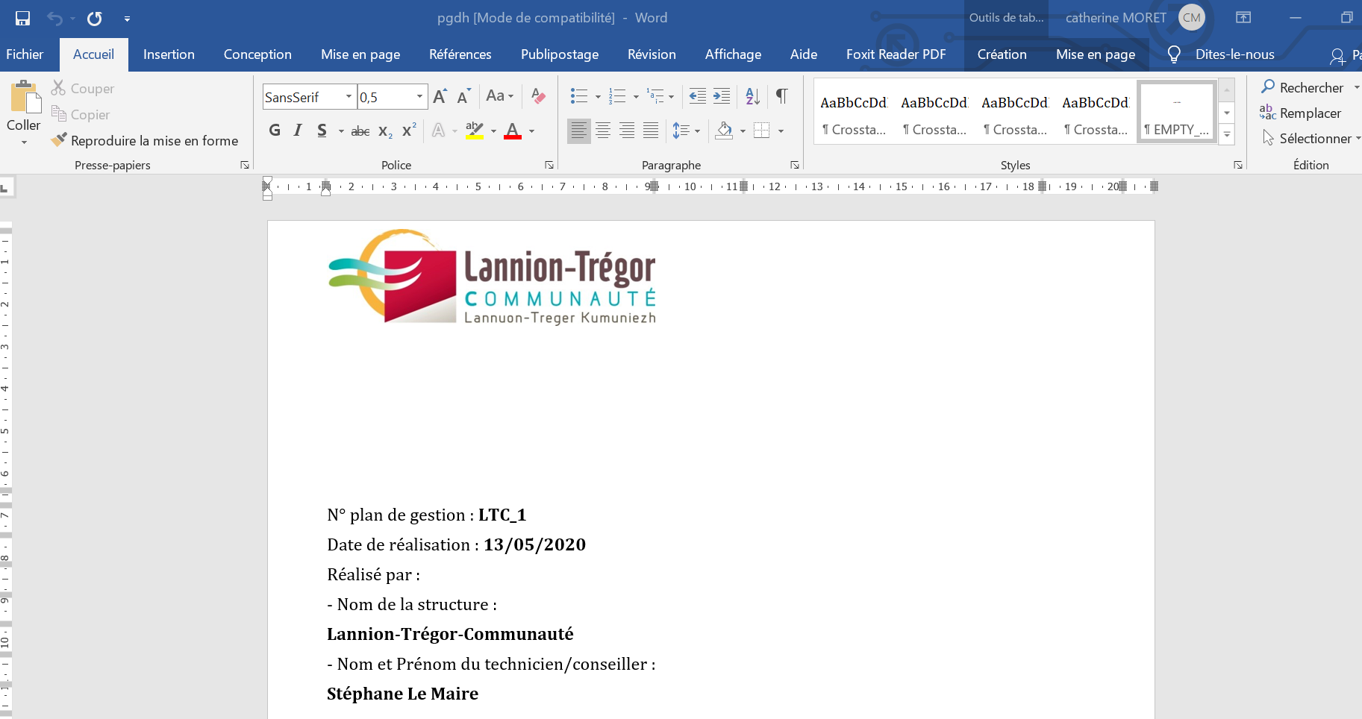
Editer le Rapport
Le rapport est extrait. Vous pouvez travailler dessus en format Word.
NB: Tous les textes sont inclus dans des lignes de tableau. En tenir compte pour vos ajouts

Slide 10
Reproduire la procédure en cliquant sur rapport PGDH-partie 2
Editer le tableau de synthèse des haies
Extraire le document en format Excel paginé

Slide 11
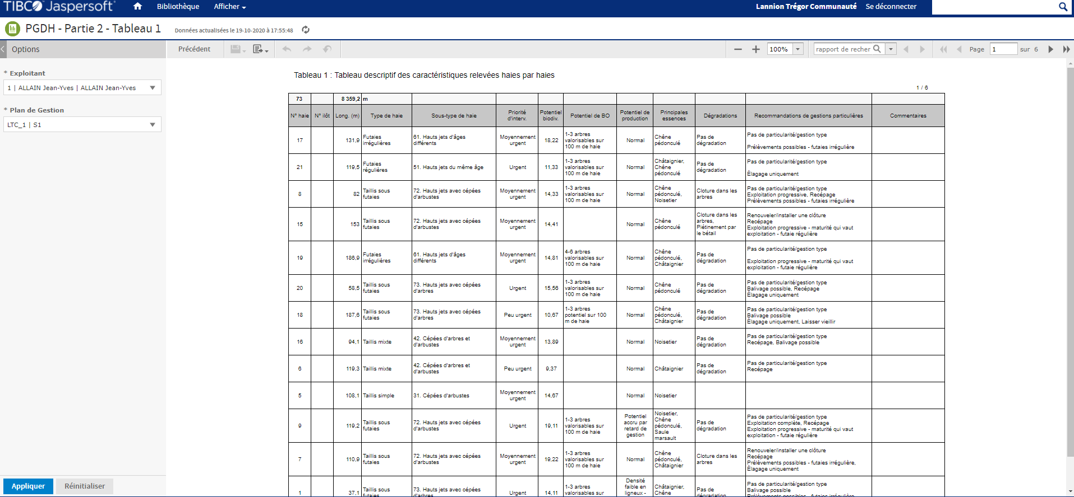
Editer le tableau de synthèse des haies
Extraire le document en format Excel paginé

